Slide 1
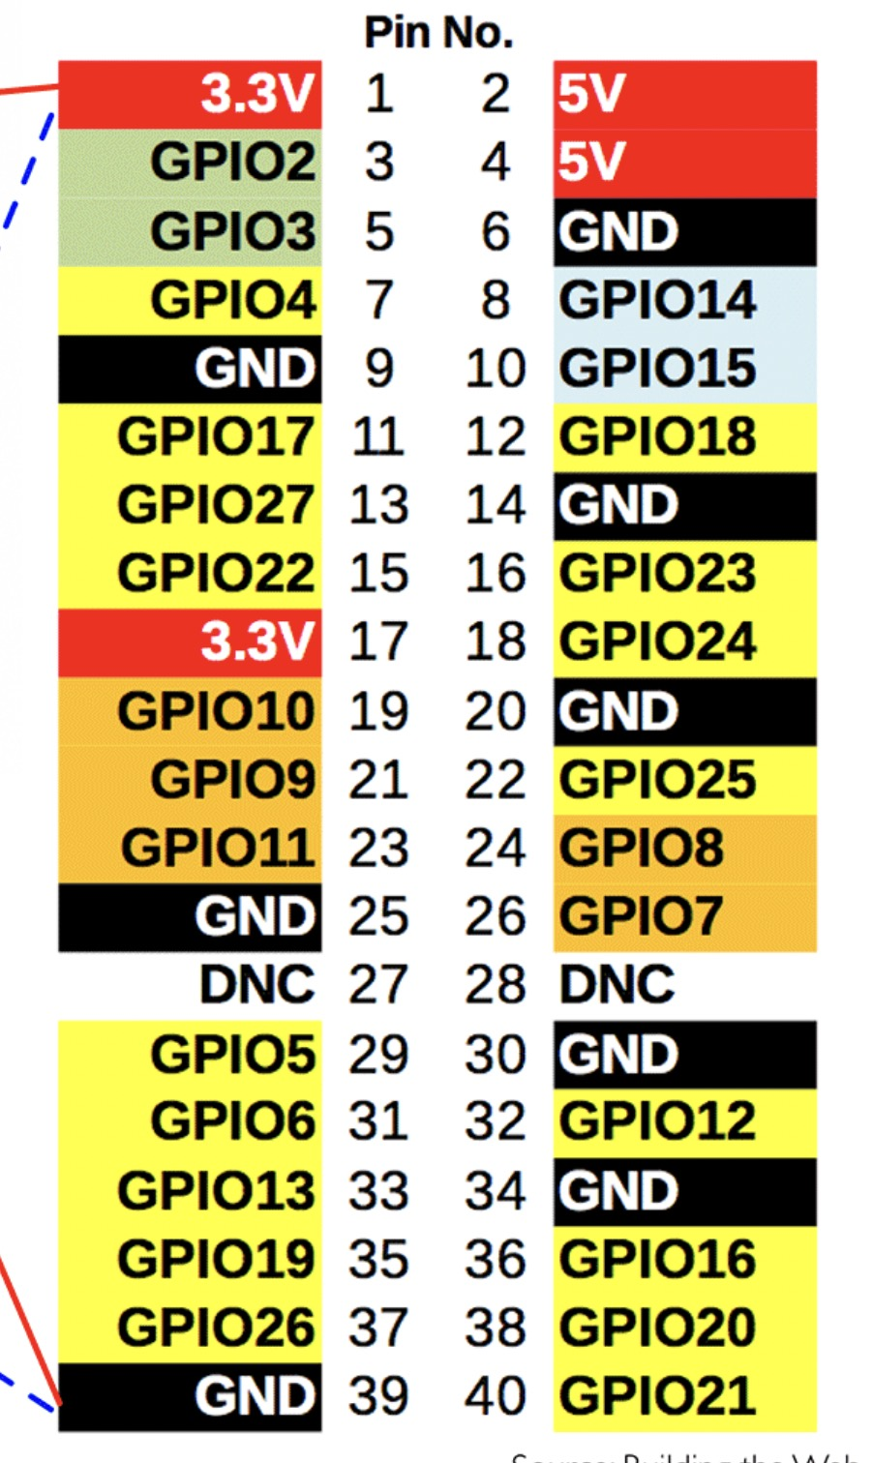
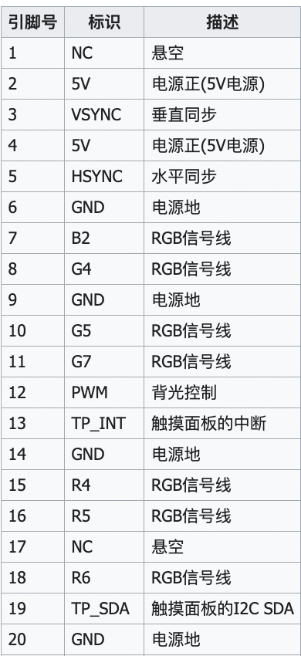
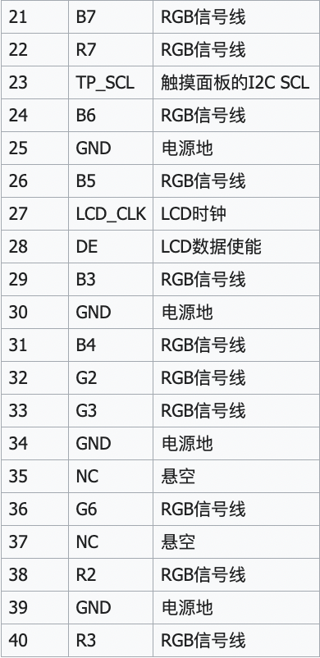
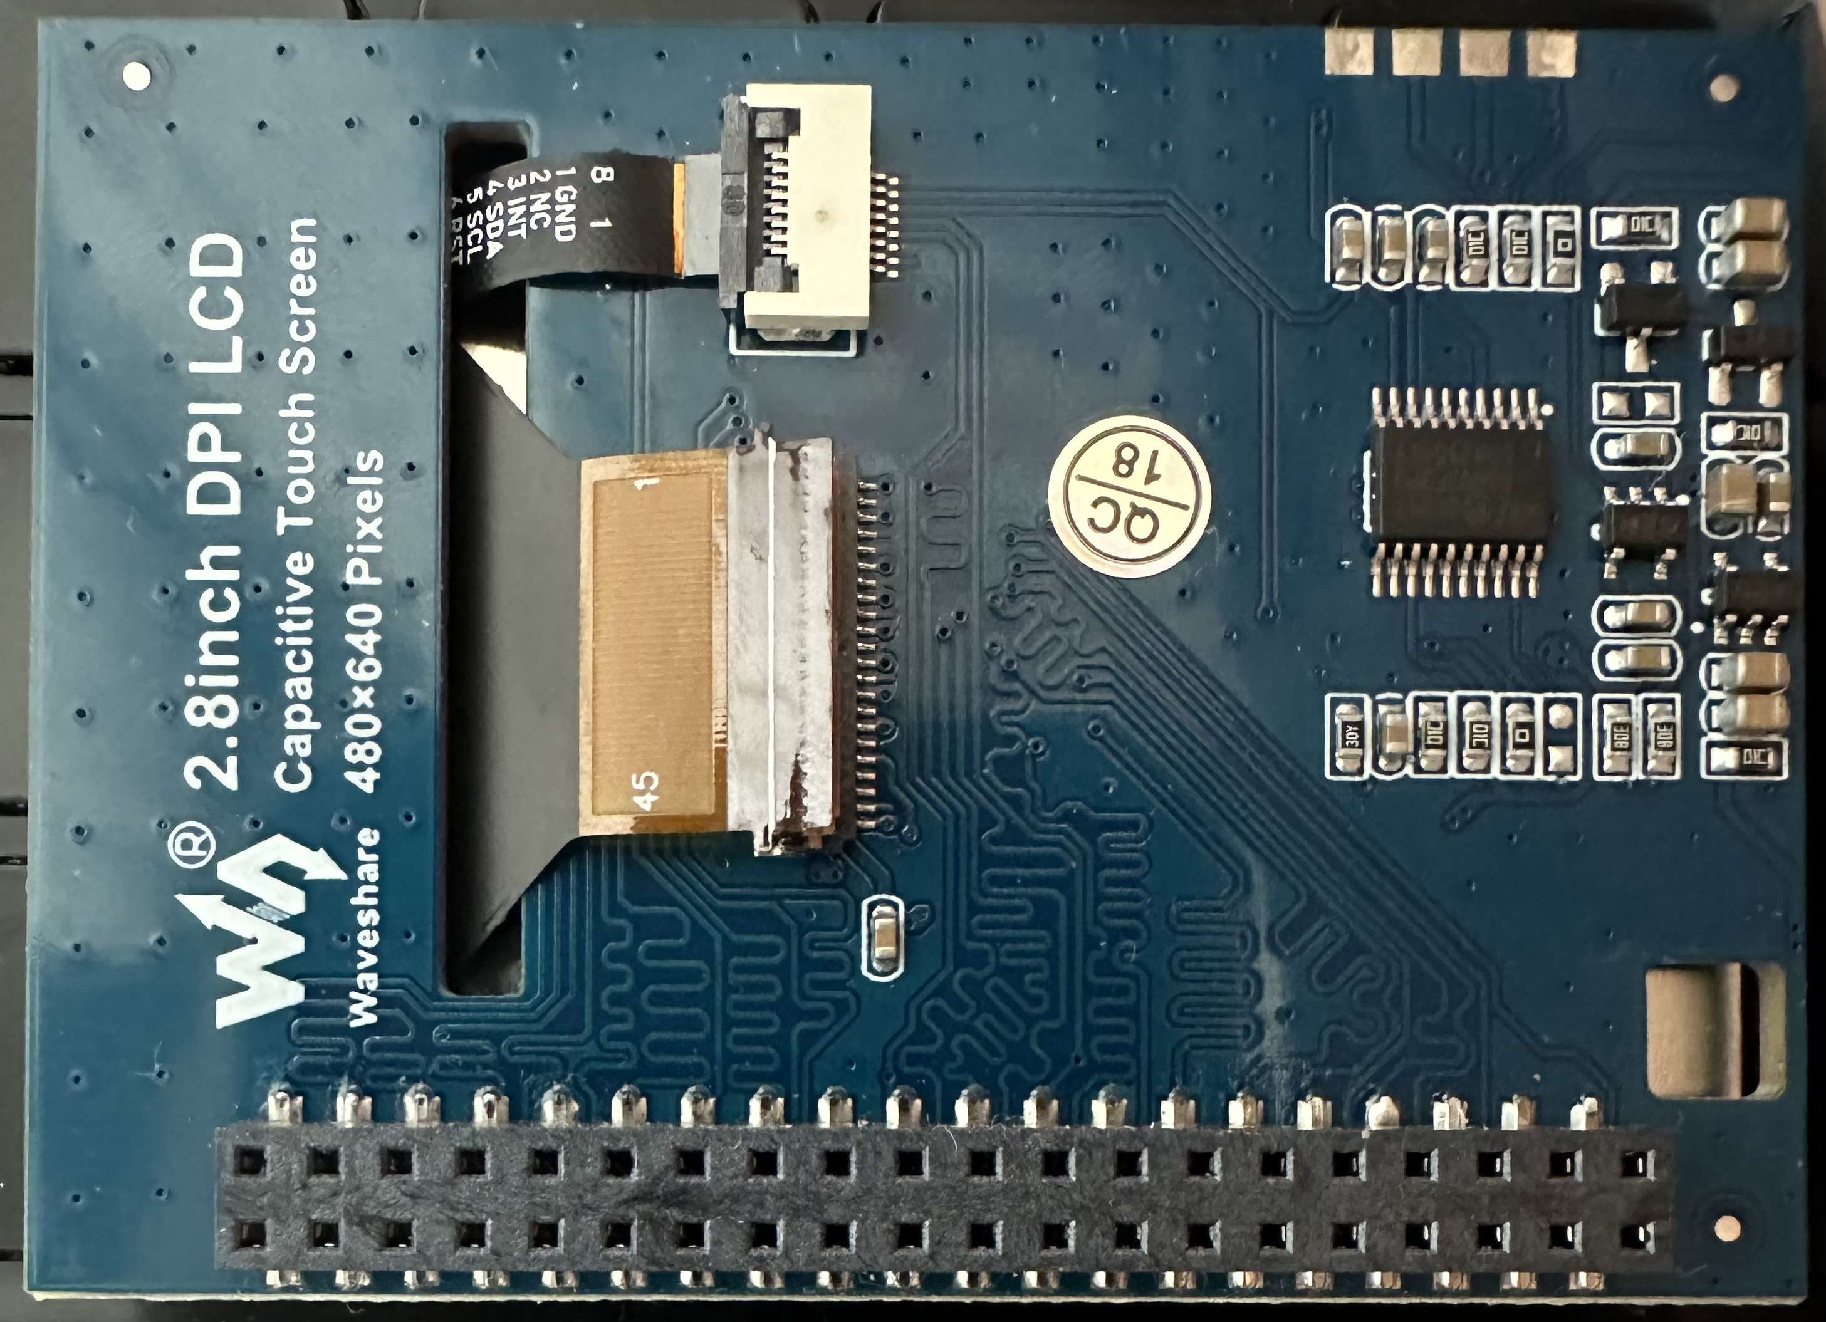
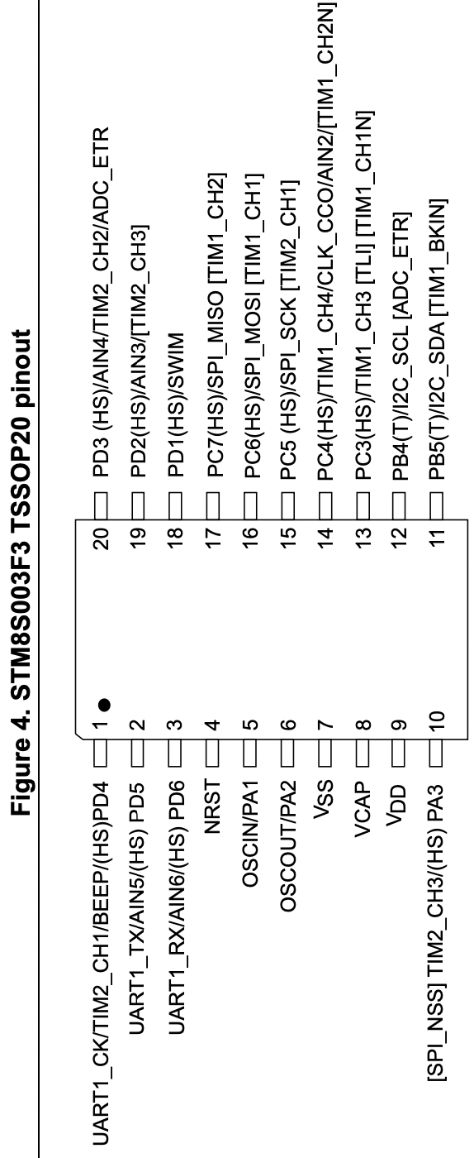
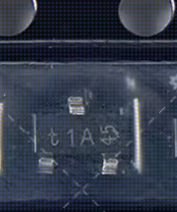
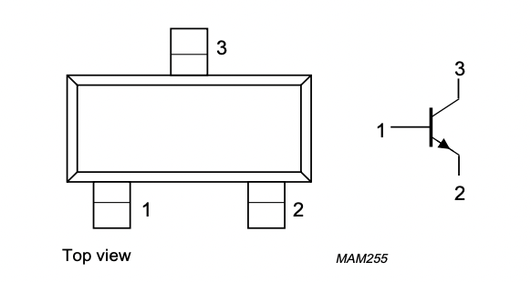
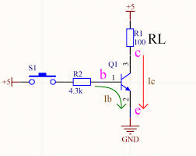
R3
R2
G6
G2
DE
B5
B6
R7
R6
R5
PWM
3.3V
G5
G4
GND
5V
5V
G3
B4
B3
LCD_CLK
1.657V
TP_SCL
B7
TP_SDA
R4
TP_INT
G7
B2
HSYNC
3.166V
VSYNC
3.270V
3V3/NC
LCD_RST 是直接3V3?
45: LED3.3
43: NC
41: NC
39: 3V3
37: 3V3
35: VSYNC
33: DE
31: SCLK
29: MOSI
27: B0?
25: B2
23: B4
21: B6
19: GND
17: G1?
15: G3
13: G5
11: G7
9: R0?
7: R2
5: R4
3: R6
1: GND
44: GND+2R
42: NC
40: 3V3
38: 3V3
36: TP_RST
34: HSYNC
32: LCD_PCLK
30: CS
28: GND
26: B1?
24: B3
22: B5
20: B7
18: G0?
16: G2
14: G4
12: G6
10: GND
8: R1?
6: R3
4: R5
2: R7
GND
电容
3V3
TP_RST和LCD_RST
CE1
10K
5V
SDA
SCL
CE1
VSYNC
3V3
TP_RST
GND+2R
GND
5V
2K
2K
PD2
0.7V
10K
10K
GND
2R
PA1: SCLK (OUTPUT)
PC3: VSYNC (INPUT)
PD3?? INPUT??
PD4: MOSI (OUTPUT)
PD5: CS (OUTPUT)
GND
5V
3V3
3V3
VSYNC
VSYNC
3V3
GND
ME6217
C33M5G
3.3V~
J2XX
Vce=1.5V
CE1
G
5V
LED3.3
GND
GND
NC2
19: PD2
13: VSYNC
J2WK
LED3.3
NC2
20: PD3
18: SWIM
NC
NC
NC1?
3V3
n4
NC1?
3V3
J2WK
STM8S003F3
GND
GND
5Vin
GND
PWM
绿色1 MOSI 静止后0V
黄色5 SCLK 静止后3.3V
紫色2 CS 静止后3.3V
N3
10K
n4
5Vin
GND
GND
N3
5Vin
5V
2: CS
4:RST
9: 3V3
1: MOSI
5: SCLK
8: VCAP
NPN T1A 30
PMBT3904
5Vin
7: GND
5Vin 开机时0，屏幕亮以后是5V
2? 开机时5.12V，屏幕亮以后是0V
n3 开机时0V，屏幕亮以后是0.654V
n4 开机时0V，屏幕亮以后是3.293V
PWM 开机 2.756V，10秒钟后 3.318V
VIN是5.06V
VCAP是1.8V LDO
通过2欧电阻是0.236V
NC1, NC2都是0V 电容没啥用？
CE1: 5V
LED3.3在pwm占空比高的时候，会3.3；否则是2.6，会闪烁
?TODO问题:
* 2R 可能是为了背光GND隔离
休眠时 VSYNC=3.322V
HSYNC=0V
2?=5V
5Vin=0V
LED3.3 = 0V
N3 = 0
N4=0
平时3.3
开机1.6
平时3.3
2?
M07P/N07P
平时0
RST
VCAP
3V3
GND
NC
INT
SDA
SCL
TP_RST
VCC
GND
5V
GND
2?
5V
PWM
PWM
3V3
5V
GND
2?
10K
5V
10K
10K
PWM
3V3
RST
GND
GND
GND
3V3
SWIM
RST
GND

Slide 3
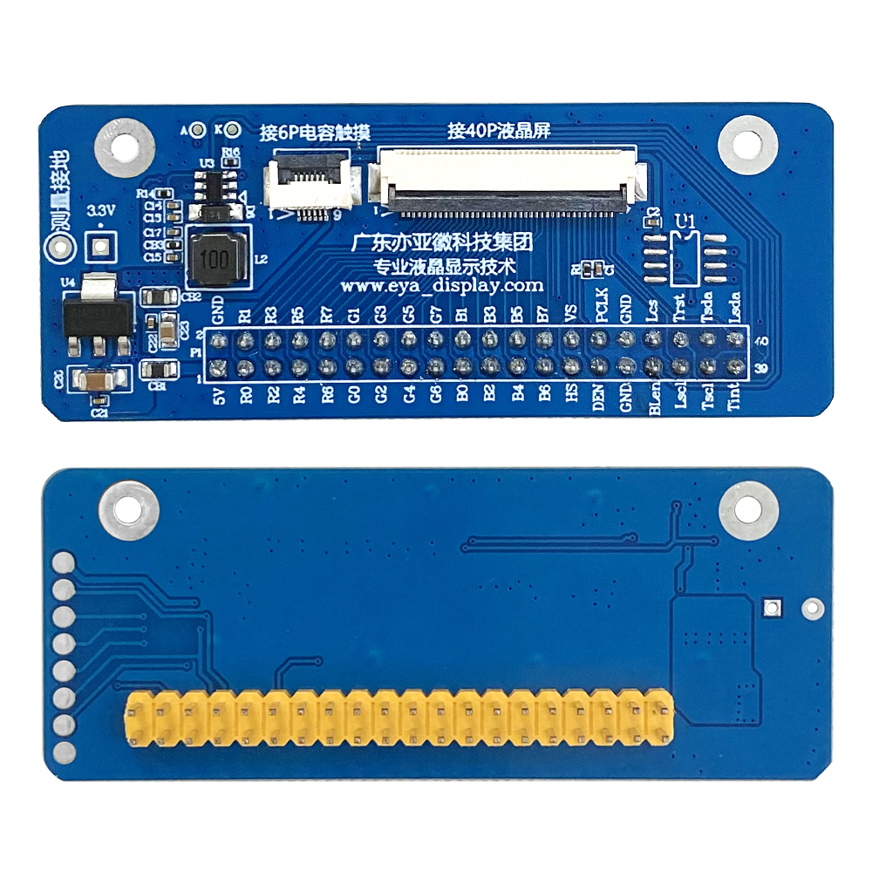

Slide 4

            
            
            


